Slide 1
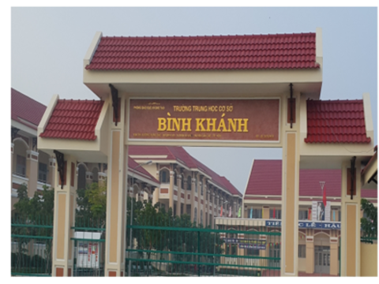

Slide 2
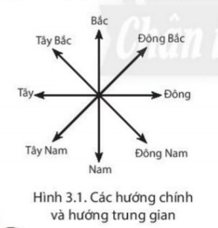
Em hãy nhắc lại các hướng chính và hướng trung gian trên Trái Đất.
Bắc
Tây Bắc
Đông Bắc
Tây
Đông
Tây Nam
Đông Nam
Nam
- Các phương hướng chính trên bản đồ là bắc, nam, đông, tây.
- Các hướng trung gian là đông bắc, tây bắc, đông nam, tây nam.
Hướng chính
Hướng trung gian

Slide 3
Từ xa xưa, người ta thường sử dụng cái gì để xác định phương hướng?
- Từ xa xưa, người ta thường sử dụng la bàn để xác định phương hướng.

Slide 4
BÀI 8. THỰC HÀNH XÁC ĐỊNH PHƯƠNG HƯỚNG
NGOÀI THỰC TẾ
I
XÁC ĐỊNH PHƯƠNG HƯỚNG DỰA VÀO VIỆC DÙNG LA BÀN
II
XÁC ĐỊNH PHƯƠNG HƯỚNG DỰA VÀO QUAN SÁT HIỆN TƯỢNG TỰ NHIÊN
III
LUYỆN TẬP VÀ VẬN DỤNG

Slide 5
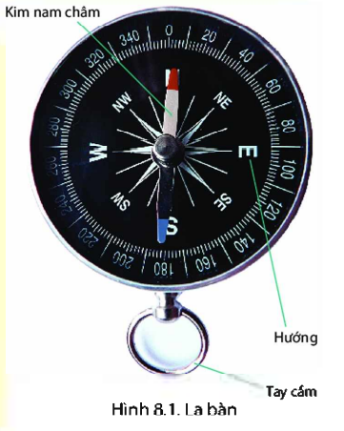
BÀI 8. THỰC HÀNH XÁC ĐỊNH PHƯƠNG HƯỚNG NGOÀI THỰC TẾ
I XÁC ĐỊNH PHƯƠNG HƯỚNG DỰA VÀO VIỆC DÙNG LA BÀN
La bàn là phương tiện dùng để xác định phương hướng trong không gian.
Một chiếc la bàn thông thường gồm các bộ phận chính như: kim nam châm chỉ hướng, vòng chia độ, tay câm,... Kim nam châm có một đầu được sơn đỏ để chỉ hướng bắc (N), đâu còn lại được sơn trắng hoặc xanh để chỉ hướng nam (S). Các hướng còn lại gồm: đông (E), tây (140, đông bắc (NE), tâybắc (NW), đông nam (SE), tây nam (SW).
.
Quan sát hình 8.1 và thông tin trong bài, hãy cho biết la bàn là gì?

Slide 6
BÀI 8. THỰC HÀNH XÁC ĐỊNH PHƯƠNG HƯỚNG NGOÀI THỰC TẾ
I XÁC ĐỊNH PHƯƠNG HƯỚNG DỰA VÀO VIỆC DÙNG LA BÀN
La bàn là phương tiện dùng để xác định phương hướng trong không gian.
- Để xác định chính xác phương hướng, chúng ta cần đứng thẳng, đặt la bàn cân đối, sau đó xoay la bàn sao cho kim nam châm có đầu sơn đỏ chỉ hướng chính bắc (0 độ).
- Từ đó tiến hành xác định các hướng cần tìm bằng cách từ từ xoay người và la bàn.

Slide 7
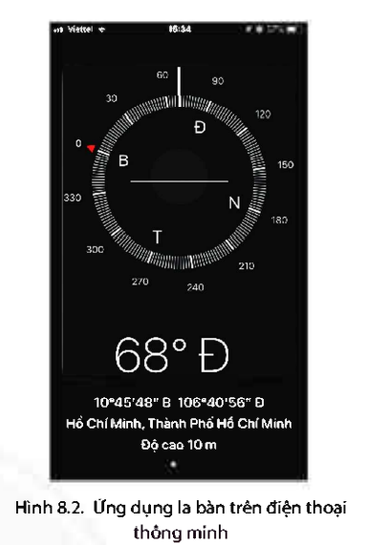
BÀI 8. THỰC HÀNH XÁC ĐỊNH PHƯƠNG HƯỚNG NGOÀI THỰC TẾ
I XÁC ĐỊNH PHƯƠNG HƯỚNG DỰA VÀO VIỆC DÙNG LA BÀN
Việc sử dụng la bàn trên điện thoại thông
minh đơn giản và tiện dụng hơn so với la bàn
thông thường. Màn hình la bàn trên điện thoại
sẽ hiển thị bốn hướng chính là đông, tây, nam,
bắc. Để xác định hướng cần tìm, ta mở ứng
dụng la bàn, đặt điện thoại theo chiều đầu điện
thoại quay về phía mà mình muốn biết phương
hướng, sau đó giữ yên thiết bị. Kết quả trên màn
hình sẽ hiển thị cho biết đó là hướng nào.

Slide 8
BÀI 8. THỰC HÀNH XÁC ĐỊNH PHƯƠNG HƯỚNG NGOÀI THỰC TẾ
I XÁC ĐỊNH PHƯƠNG HƯỚNG DỰA VÀO VIỆC DÙNG LA BÀN
La bàn là phương tiện dùng để xác định phương hướng trong không gian.
Để xác định chính xác phương hướng,
Chúng ta cần đứng thẳng,
Đặt la bàn cân đối, sau đó xoay la bàn sao cho kim nam châm có đầu sơn đỏ chỉ hướng chính bắc (0 độ).
- Từ đó tiến hành xác định các hướng cần tìm bằng cách từ từ xoay người và la bàn.

Slide 9
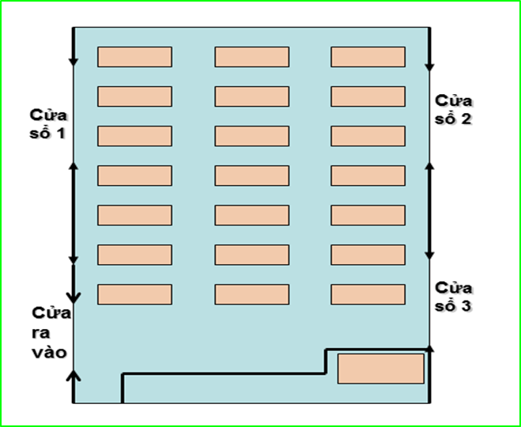
BÀI 8. THỰC HÀNH XÁC ĐỊNH PHƯƠNG HƯỚNG NGOÀI THỰC TẾ
I XÁC ĐỊNH PHƯƠNG HƯỚNG DỰA VÀO VIỆC DÙNG LA BÀN
+ Hướng của phòng học (theo hướng nhìn thẳng từ phía trong phòng ra ngoài qua cửa
ra vào).
+ Hướng ngồi của học sinh (theo hướng nhìn của học sinh từ chỗngồi về phía bảng).
Em hãy sử dụng la bàn để xác định hướng phòng học và hướng ngồi của em.

Slide 10
BÀI 8. THỰC HÀNH XÁC ĐỊNH PHƯƠNG HƯỚNG NGOÀI THỰC TẾ
II. XÁC ĐỊNH PHƯƠNG HƯỚNG DỰA VÀO QUAN SÁT HIỆN TƯỢNG TỰ NHIÊN
Đọc câu chuyện dưới đây và trả lời các câu hỏi sau:
-Người em đã xác định hướng tây bằng cách dựa vào đâu?
- Sau khi xác định được hướng tây, người em đã làm cách nào đê xác định các hướng
còn lại?
- Hãy nêu quy tắc xác định phương hướng ngoài thực tế.

Slide 11
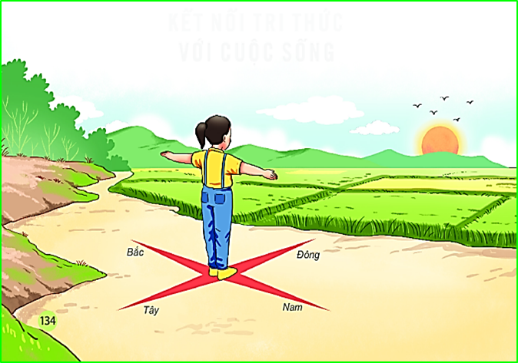
BÀI 8. THỰC HÀNH XÁC ĐỊNH PHƯƠNG HƯỚNG NGOÀI THỰC TẾ
II. XÁC ĐỊNH PHƯƠNG HƯỚNG DỰA VÀO QUAN SÁT HIỆN TƯỢNG TỰ NHIÊN
Quan sát hình ảnh sau và thông tin trong bài, hãy cho biết người em đã xác định hướng tây bằng cách nào?
Xác định hướng Mặt Trời mọc (hướng đông) hay lặn (hướng tây) sau đó tìm ra hướng bắc và xác định các hướng còn lại.
Người em đã xác định hướng tây bằng cách sờ vào các vật lúc nảy nhận ánh sáng Mặt Trời xem phía nào ấm hơn.
1. Hướng dẫn
-Tim hiểu một số cách xác định phương hướng dựa vào quan sát hiện tượng tự nhiên trong thực tiễn.
-Tim cách xác định phương hướng dựa vào quan sát hiện tượng MặtTrời mọc và lặn.

Slide 12
BÀI 8. THỰC HÀNH XÁC ĐỊNH PHƯƠNG HƯỚNG NGOÀI THỰC TẾ
II. XÁC ĐỊNH PHƯƠNG HƯỚNG DỰA VÀO QUAN SÁT HIỆN TƯỢNG TỰ NHIÊN
1. Hướng dẫn
-Tim hiểu một số cách xác định phương hướng dựa vào quan sát hiện tượng tự nhiên trong thực tiễn.
-Tim cách xác định phương hướng dựa vào quan sát hiện tượng MặtTrời mọc và lặn.
2. Các bước tiến hành
-Trình bày cách xác định phương hướng ngoài thực tế bằng cách dựa vào quan sát hiện tượng Mặt Trời mọc hoặc Mặt Trời lặn.

Slide 13
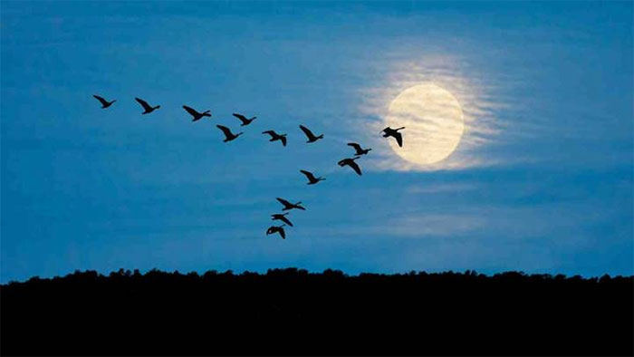
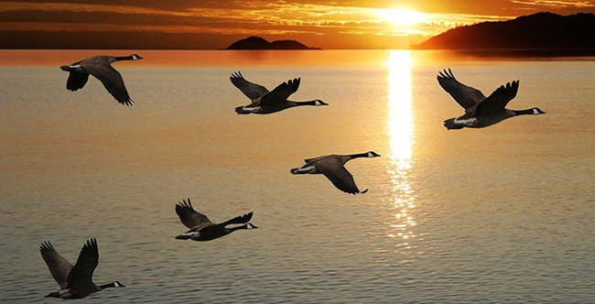
BÀI 8. THỰC HÀNH XÁC ĐỊNH PHƯƠNG HƯỚNG NGOÀI THỰC TẾ
II. XÁC ĐỊNH PHƯƠNG HƯỚNG DỰA VÀO QUAN SÁT HIỆN TƯỢNG TỰ NHIÊN
Dựa vào hướng chuyển động của sinh vật có thể xác định được phương hướng, hướng chim bay mùa đông bay về hướng nam tránh rét, mùa hạ bay về hướng bắc; dựa vào hoa hướng dương, loài hoa này khi nở thường quay mặt về phía Mặt Trời.

Slide 14
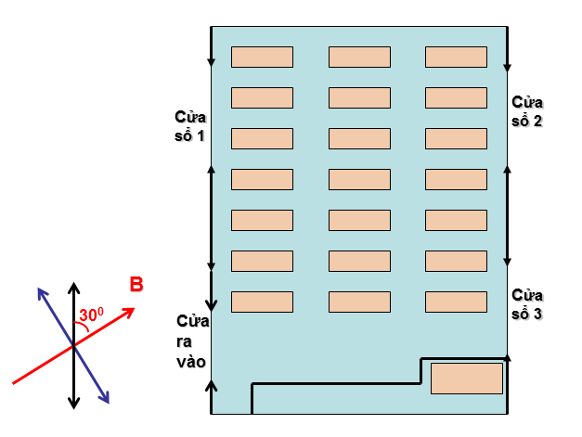
BÀI 8. THỰC HÀNH XÁC ĐỊNH PHƯƠNG HƯỚNG NGOÀI THỰC TẾ
III. Luyện tập
Dựa vào phía Mặt Trời mọc để xác định hướng của phòng học và hướng ngồi của HS.
Dựa vào kiến thức đã học, em hãy vẽ lại sơ đồ các hướng chính và hướng phụ trên Trái Đất.
Đông
Bắc
Tây Bắc
Đông Bắc
Bắc
Nam
Tây
Đông
Tây Nam
Đông Nam
Nam
Tây
- Hướng phòng học nằm đằng sau so với hướng Mặt Trời mọc (hướng đông) là hướng Tây.

Slide 15
BÀI 8. THỰC HÀNH XÁC ĐỊNH PHƯƠNG HƯỚNG NGOÀI THỰC TẾ
III. Luyện tập
Dựa vào phía Mặt Trời mọc để xác định hướng của phòng học và hướng ngồi của HS A.
Bắc
Tây Bắc
Đông Bắc
Đông
Tây
Đông
Bắc
A
C
B
Nam
Tây Nam
Đông Nam
Nam
Tây
Tây
- Vậy HS A ngồi đầu bàn trên bên phải sẽ là hướng tây .

Slide 16
BÀI 8. THỰC HÀNH XÁC ĐỊNH PHƯƠNG HƯỚNG NGOÀI THỰC TẾ
III. Luyện tập
Dựa vào phía Mặt Trời mọc để xác định hướng của phòng học và hướng ngồi của HS B.
Bắc
Tây Bắc
Đông Bắc
Đông
Tây
Đông
Bắc
B
A
C
Nam
Tây Nam
Đông Nam
Nam
Tây
Tây Nam
- Vậy HS A ngồi đầu bàn trên bên phải sẽ là hướng tây .
HS B ngồi đầu bàn sẽ là hướng tây nam

Slide 17
BÀI 8. THỰC HÀNH XÁC ĐỊNH PHƯƠNG HƯỚNG NGOÀI THỰC TẾ
III. Luyện tập
Dựa vào phía Mặt Trời mọc để xác định hướng của phòng học và hướng ngồi của HS C.
Bắc
Tây Bắc
Đông Bắc
Đông
Tây
Đông
Bắc
B
A
C
Nam
Tây Nam
Đông Nam
Nam
Tây
Tây Bắc
- Vậy HS A ngồi đầu bàn trên bên phải sẽ là hướng tây .
HS B ngồi đầu bàn sẽ là hướng tây nam
HS C ngồi đầu bàn sẽ là hướng tây Bắc

